Slide 1
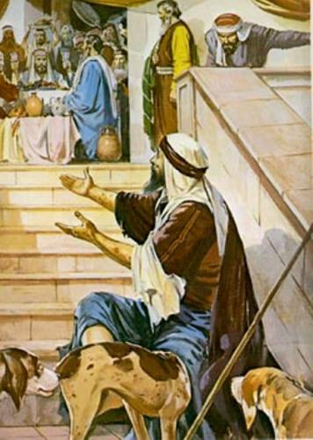

Slide 2
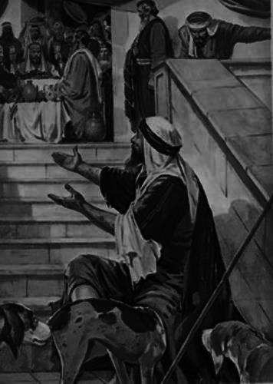
Dos
Hombres
Diferentes
Lucas 16:19-31

Slide 3
Dos Hombres Diferentes
I. Diferentes En Problemas (v. 19-21)
El rico – Problemas espirituales
Lázaro – Problemas literales
Mateo 16:26
1 Timoteo 6:8-10
1 Juan 2:15-17
Eclesiastés 12:12-13

Slide 4
Dos Hombres Diferentes
II. Diferentes En Su Muerte (v. 22)
El rico – Fue sepultado
Lázaro – Fue llevado por ángeles
Salmo 116:15
1 Pedro 1:24
Salmo 72:13-14

Slide 5
Dos Hombres Diferentes
III. Diferentes En La Eternidad (v. 23-25)
El rico – Es atormentado
Lázaro – Es consolado
Mateo 25:46
Romanos 2:7-10
Mateo 25:21, 30
2 Tesalonicenses 1:6-9

Slide 6
Dos Hombres Diferentes
IV. Diferentes En Condiciones (v. 26-31)
El rico – Preocupado por su familia
Lázaro – Sin preocupación, y descansando
Lucas 16:27-28
Apocalipsis 14:13
Hebreos 4:9-10

Slide 7
Dos Hombres Diferentes
Conclusión::
El rico tuvo problemas, fue sepultado, es atormentado y no tiene descanso
Lázaro tuvo problemas fue llevado, es consolado y esta descansando
Tienes problemas – Dios te puede ayudar
Vas a morir – Dios lo ha establecido
Pasarás a la eternidad – Dios desea que la pases con Él
Tu condición eterna – Dios los quiere cambiar

Slide 8
Dos
Hombres
Diferentes
Lucas 16:19-31

